Slide 1
Сифіліс

Slide 2
Сифіліс - одне із самих заразних захворювань, переданих статевим шляхом, викликуване блідої трепонемою. Зараження відбувається статевим шляхом, а також вертикальним шляхом (від матері до плоду). Дуже рідко зараження відбувається побутовим шляхом, головним чином інфікуються маленькі діти, що мають тісний контакт із хворими батьками.

Slide 3
Перші симптоми звичайно з'являються через 3-4 тижні після інфікування: твердий шанкер (невелика безболісна ерозія чи виразка на щільній основі), що розташовується на статевих органах, в області заднього проходу чи в роті, збільшення найближчих до шанкеру лімфатичних вузлів. Іноді відзначається підвищення температури. Через кілька тижнів може з'явитися висипка на різних ділянках тіла і слизових оболонок. Якщо захворювання не лікувати, воно здобуває хронічний плин і може протікати багато років з поступовим розвитком важких поразок внутрішніх органів і нервової системи. Для сифілісу характерно хвилеподібний перебіг, коли періоди загострення змінюються мнимим благополуччям. Але й у цей період людина лишається заразною для навколишніх.

Slide 4
Чим небезпечний сифіліс?
У первинному періоді твердий шанкер у чоловіків може ускладнитися баланітом, баланопоститом, запальним фімозом, парафімозом.
У вторинному періоді може спостерігатися сифілітичне облисіння (на 3-5 місяці захворювання), поразка кіст, суглобів і окістя.
У третинному періоді відбувається необоротна деструктивна поразка внутрішніх органів (поразка м'якого і твердого неба, дужок, язика, ковтки з утворенням отворів, запалення кісті, окістя, остеоміеліти, гідрартрози й остеоартрози, поразка нервової системи, аорти, серця й інших органів).

Slide 5
Розрізняють наступні періоди сифілісу:
- інкубаційний період - триває з моменту зараження до появи твердого шанкеру - 3-4 тижня (варіює від 10 до 80 днів). При застосуванні антибіотиків може подовжуватися.

Slide 6
первинний період - характеризується появою твердого шанкеру чи первинної сифіломи на місці впровадження блідих трепонем. Твердий шанкер являє собою щільне, червоне, безболісне утворення з ерозією (поверхневою ранкою) на верхівці. Навколо твердого шанкеру запальних змін, як правило, не спостерігається. На центральній частині твердого шанкеру може утворюватися щільний наліт сірувато-жовтого кольору. Діаметр шанкеру складає 10-20 мм. Локалізується шанкер найбільше часто на статевих органах: у вінцевій борозні, на голівці статевого члена, внутрішньому і зовнішньому листках крайній плоті; рідше - на шкірі мошонки і лобка, на великих чи малих статевих губах. Також шанкер може зустрічатися поза статевими органами - найбільше часто червоній облямівці губ, сосках молочні залози, у горлі (на мигдалинах).

Slide 7
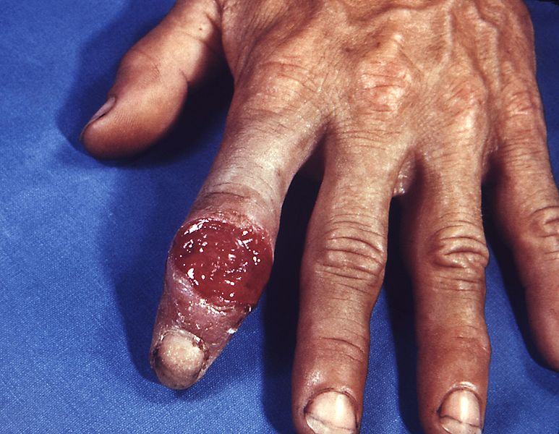

Slide 8
вторинний період починається через 9-10 тижнів після зараження і триває від 3 до 5 років. Характеризується змінами шкіри, слизових оболонок, внутрішніх органів і центральної нервової системи. Основним проявом вторинного періоду є повторні висипання на шкірі і слизових (плями, папули, везикули і пустули), сифілітичне облисіння.

Slide 9
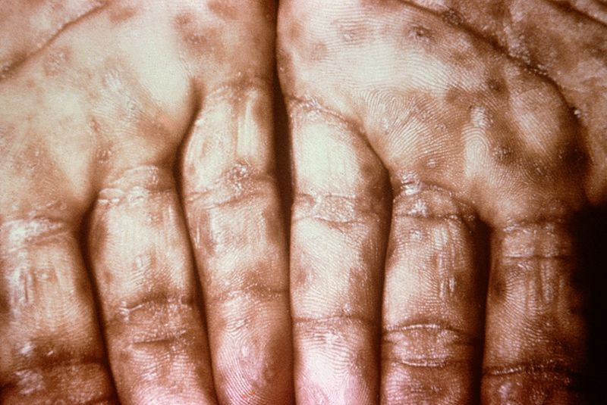

Slide 10
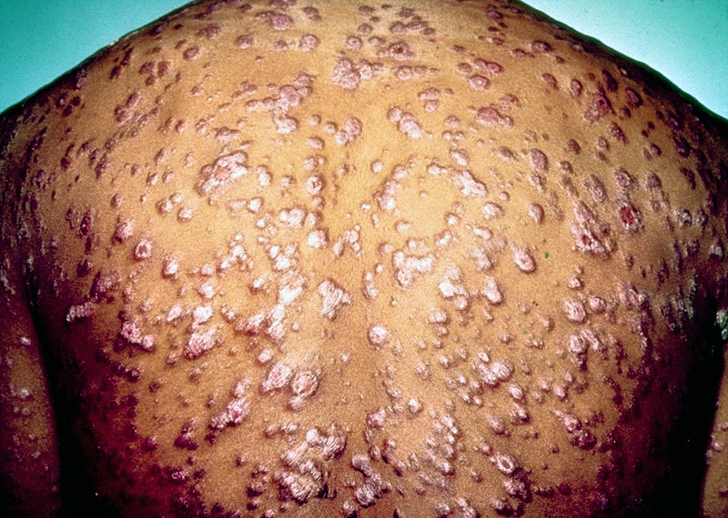

Slide 11
третинний період спостерігається через кілька років після зараження. У третинному періоді уражається шкіра, слизові оболонки, кісти, суглоби, внутрішні органи з необоротними змінами. Характеризується появою інфекційних гранулем - скупчень кліток у різних тканинах. Гранулема в шкірі називається гумою. Ці елементи руйнуються, що приводить до необоротних змін. Наприклад, при руйнуванні гуми розташованої в м'якому чи твердому небі утвориться отвір (перфорація).

Slide 12
Діагностика сифілісу заснована на:
вивченні скарг хворого, моменту їхнього виникнення, можливих причин;
даних огляду;
лабораторних даних (мікроскопічне дослідження відокремлюваного твердого шанкеру, серологічна діагностика - пошук антитіл, вироблюваних організмом проти блідої трепонеми - мікрореакція преципітації і реакція Васермана й ін.).

Slide 13
Лікування сифілісу проводиться тільки після встановлення діагнозу і підтвердження його лабораторними методами дослідження. Основним видом лікування є антибактеріальна терапія. Бліда трепонема найбільш чуттєва до антибіотиків групи пеніциліну (пеніцилін, біцилін - 1, 3, 5 і ін.). Також використовують при третинному сифілісі бийохинол. Небезпечно займатися самолікуванням сифілісу, тому що видужання визначається тільки лабораторними методами.

